Slide 1
Tips/oppskrift: Hvordan kopiere budsjett-/prognosedata fra én budsjettversjon/ett år til en annen budsjettversjon/et annet år vha. Excelerator

Slide 2
Hvorfor og hvordan?
Ved rullering av budsjett/prognose til nytt år vil det være noen år/budsjettversjoner som er «tomme»
Nye år/budsjettversjoner vil inneholde importerte lønnsdata fra SAP, - men ingen andre data
Vi gir her oppskrift på hvordan man kan hente inn data til disse tomme årene, basert på data fra andre år/budsjettversjoner
Gjelder data i transaksjonsoppsettene AAR_DRIFT / LTB_DRIFT, - dvs. driftskostnader, investeringer og inntekter
Tipsene her er ment å gi et teknisk sette enklere utgangspunkt for jobben med å legge inn data i de tomme årene, - men husk at budsjett-/prognosedata aldri bør være «blind kopi» fra andre år.
Oppskriften er basert på følgende steg, som er nærmere beskrevet i de følgende foilene:
Hente ut data fra Unit4, fra valgfri budsjettversjon/år
Justere og tilpasse data i Excel / Excelerator
Bruke Excelerator for å lese inn dataene inn igjen i Unit4, i ønsket budsjettversjon/år
Vi går her ikke gjennom grunnleggende bruk av Excelerator.
Dette finnes nærmere beskrevet andre steder
P.t. finner du veiledning i dette på https://www.uio.no/for-ansatte/arbeidsstotte/virksomhetsstyring/budsjett-prognose/
→ Veiledning til arbeid med budsjett og prognose i Unit4 ved UiO (word)
Takk til HF-fakultetet som laget den opprinnelig oppskriften som denne veiledningen bygger på!

Slide 3
1. Hente ut data fra Unit4

Slide 4
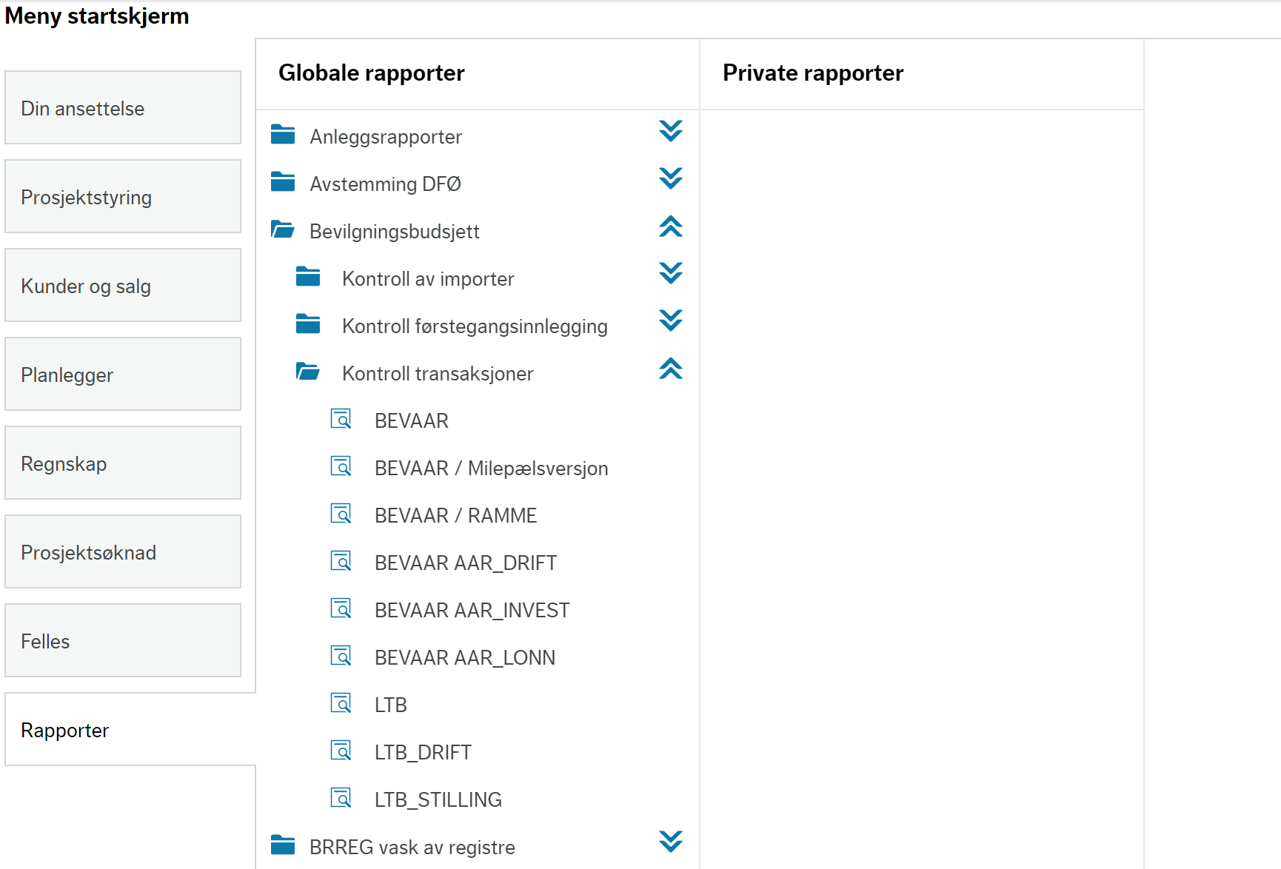
Hente ut data fra Unit4: Velg riktig rapport
Bruk f.eks. rapportene som ligger under
Rapporter
Globale rapporter
Bevilgningsbudsjett
Kontroll transaksjoner
Hvis ønsker å hente ut data fra en BEVAAR-versjon:
→ BEVAAR AAR_DRIFT
Hvis ønsker å hente ut data fra en BEVLTB-versjon:
→ LTB_DRIFT

Slide 5
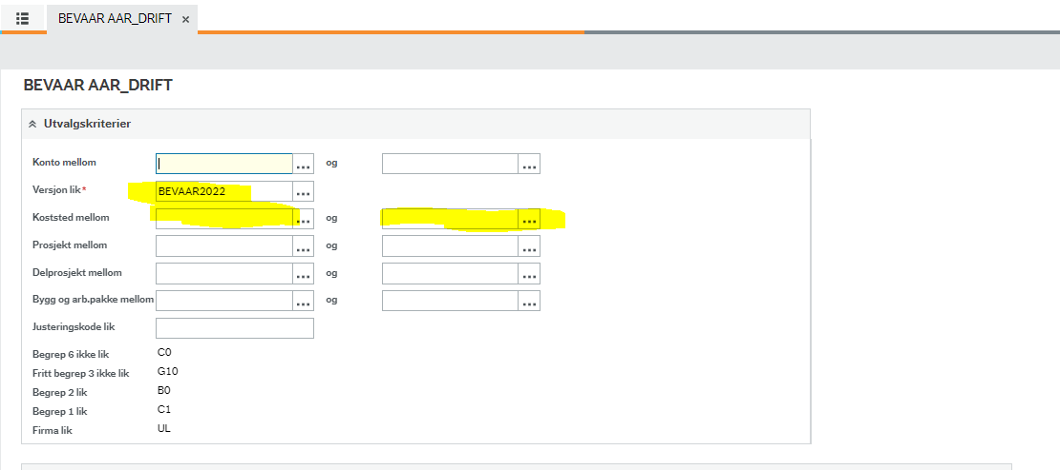
Hente ut data fra Unit4: Velg hvilke data du vil hente ut
Velg versjonen du ønsker
F.eks: BEVAAR2023
Kan også velge mellom andre versjoner, f.eks. BEVAAR2023_M1 (vedtatt budsjett 2023), BEVAAR2023_M3 (prognose per T1 23) etc.
Velg koststedene du ønsker.

Slide 6
Hente ut data fra Unit4: Kjør rapporten
Klikk på SØK

Slide 7
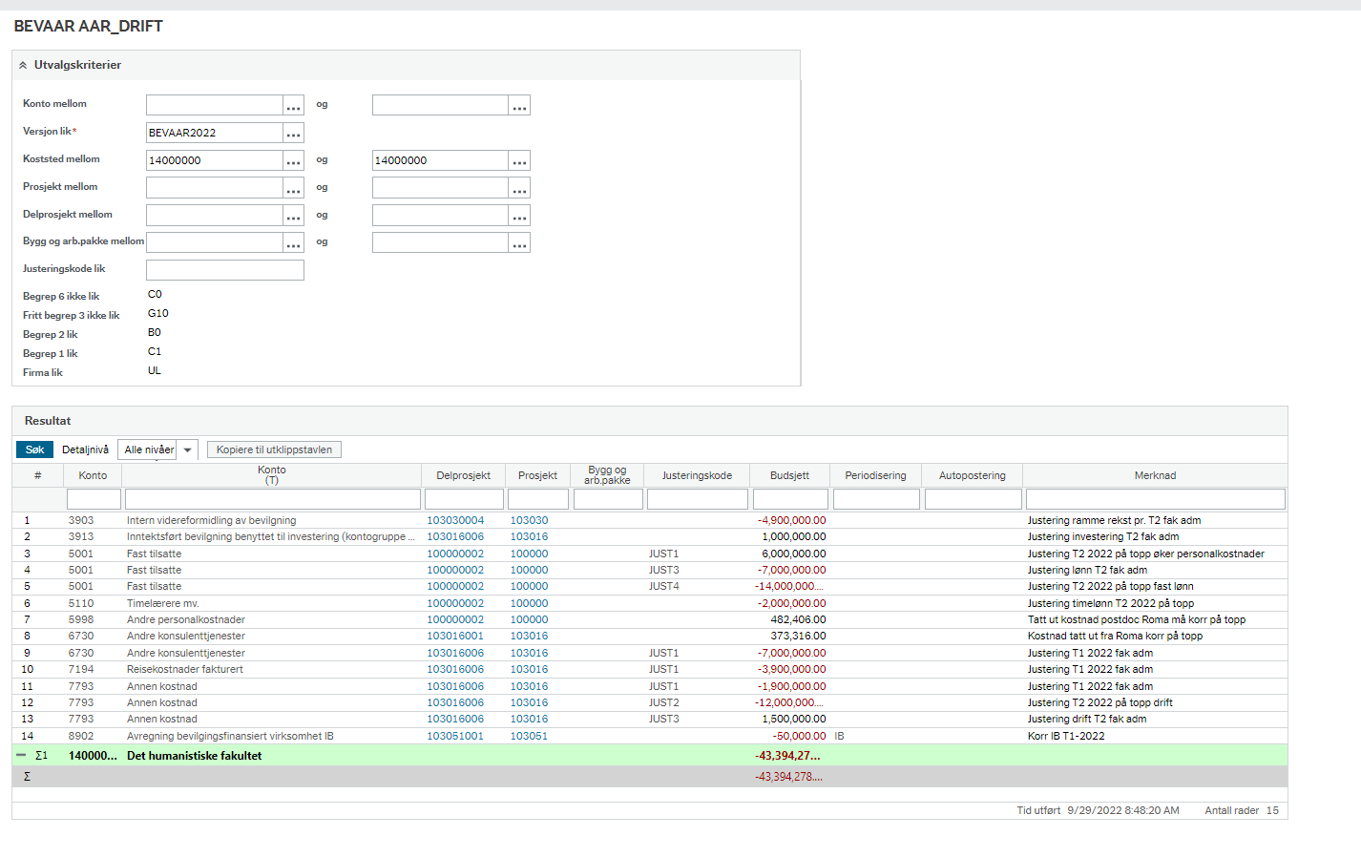
Hente ut data fra Unit4: Eksporter dataene til Excel
Etter at du har fått opp søkeresultatet på skjermen:
Klikk på knappen «Eksport»
Velg Browser

Slide 8
2. Justere og tilpasse data i Excel/Excelerator

Slide 9
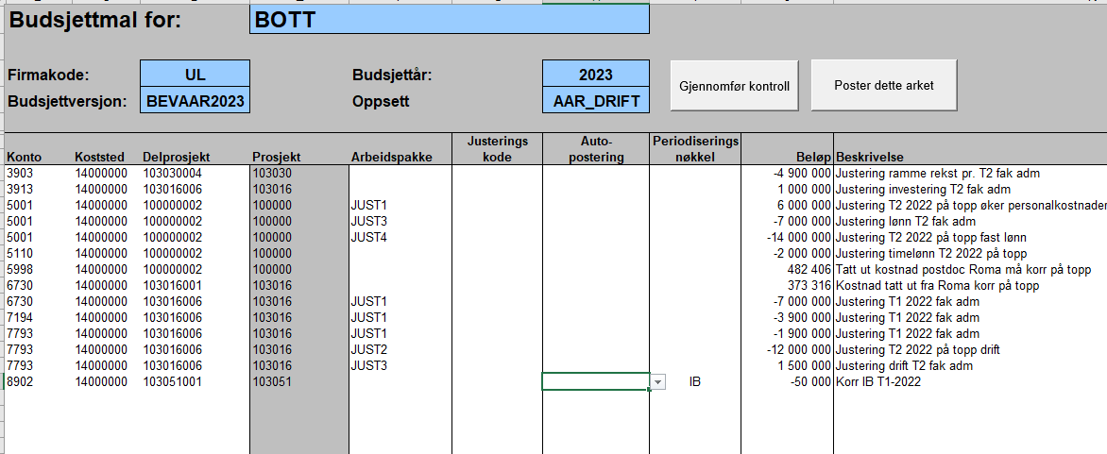
Justere og tilpasse data i Excel/Excelerator
Finn riktig Excelerator-mal
AAR_DRIFT eller LTB_DRIFT
Slett og evt. flytt kolonnene i Excel-arket du har hentet ut fra Unit4
….slik at de tilpasses kolonnene i Excelerator-malen
Kopier inn dataene i Excelerator-malen
Lim inn konto, koststed og delprosjekt først. Deretter resten av kolonnene (pga. prosjekt-kolonnen er skrivebeskyttet)
Sjekk at budsjettversjon (1) og budsjettår (2) i Excelerator-malen er korrekt
Skal angi den budsjettversjonen og året du skal importere til
Behov for å endre i budsjett-dataene?
Kan, som alltid, enten gjøres i Excelerator-malen – eller i Unit4 etter innlasting
Husk, som alltid, å ha orden på hvorvidt oppdateringer skjer i en «masterversjon» i Excelerator eller direkte i Unit4
2
1

Slide 10
3. Lese inn i Unit4 vha Excelerator

Slide 11
Lese inn i Unit4 via Excelerator
Excelerator-fila leses inn i Unit4 på vanlig vis
Excelerator-import er nærmere beskrevet i annen dokumentasjon
Husk å dobbeltsjekke at år og budsjettversjon er korrekt!
Husk: Det er bare et par brukere per fakultet/enhet som har tilgang til å gjøre Excelerator-import til Unit4
Dersom du ikke har denne tilgangen, må du derfor sende over Excelerator-filen til disse brukerne for at de kan lese inn
Alle har imidlertid anledning til å klargjøre Excelerator-filer, - det er kun selve innlesningen som har bruker-begrensninger
Husk også: Ved Excelerator-import, så overskrives «like for like»
Dersom det allerede finnes transaksjoner i budsjettversjonen du leser inn i, vil disse bli overskrevet dersom det i Excelerator-fila er transaksjoner med samme konteringsstreng og justeringskode
Dersom det allerede finnes transaksjoner i budsjettversjonen du leser inn i, vil disse ikke overskrevet (men bli liggende) dersom det i Excelerator-fila ikke finnes transaksjoner med samme konteringsstreng og justeringskode
NB! Vær særlig oppmerksom på hva dette betyr dersom du ønsker å importere data kun til det nye året (siste-året) i BEVLTB: Excelerator-fila må da inneholde beløpene for samtlige år, - for å unngå at beløpene for de første årene overskrevet med 0-verdier

